Slide 1




Cristian Lavin
Martin Trujillo

Slide 2
Problematica
Dulce Osadía carece de visibilidad en tiempo real sobre sus materias primas, lo que provoca quiebres de stock, desperdicios por caducidad y demoras al calcular manualmente las cantidades necesarias para cada producto. Además, la ausencia de un canal de ventas en línea limita su alcance a clientes locales y dificulta el seguimiento de pedidos y cobros, generando pérdidas de oportunidad y sobrecargas administrativas.

Slide 3
Problematica
Estructura General
Frontend: Construido con HTML, CSS y JavaScript.
Backend (PHP)
Base de Datos (SQL)
Funcionalidades Principales
Gestión de Cuentas de Usuario:
Permite el registro, inicio de sesión y cierre de sesión.
Incluye un flujo completo para la activación de cuentas por correo electrónico y la recuperación de contraseñas.
Catálogo y Carrito de Compras:
Muestra un listado de productos y páginas de detalle para cada uno.
Los usuarios pueden agregar, actualizar y eliminar productos de su carrito de compras.
Proceso de Pago Completo:
El flujo va desde el carrito hasta la página de finalización de compra.
Integra la pasarela de pago Transbank a través de su SDK para crear y verificar transacciones de forma segura.
Notificaciones y Administración:
Utiliza la librería PHPMailer para enviar correos electrónicos transaccionales (activación, recuperación de contraseña, confirmación de compra).
Incluye scripts y páginas para la gestión interna de recetas e insumos.
Tecnologías y Dependencias Clave
PHP: Lenguaje principal del backend.
Composer: Gestor de dependencias de PHP. Las librerías más importantes son:
Transbank SDK: Para la integración de la pasarela de pagos.
PHPMailer: Para el envío de correos electrónicos.
phpdotenv: Para gestionar variables de entorno (como credenciales de base de datos y claves de API) de forma segura.

Slide 4
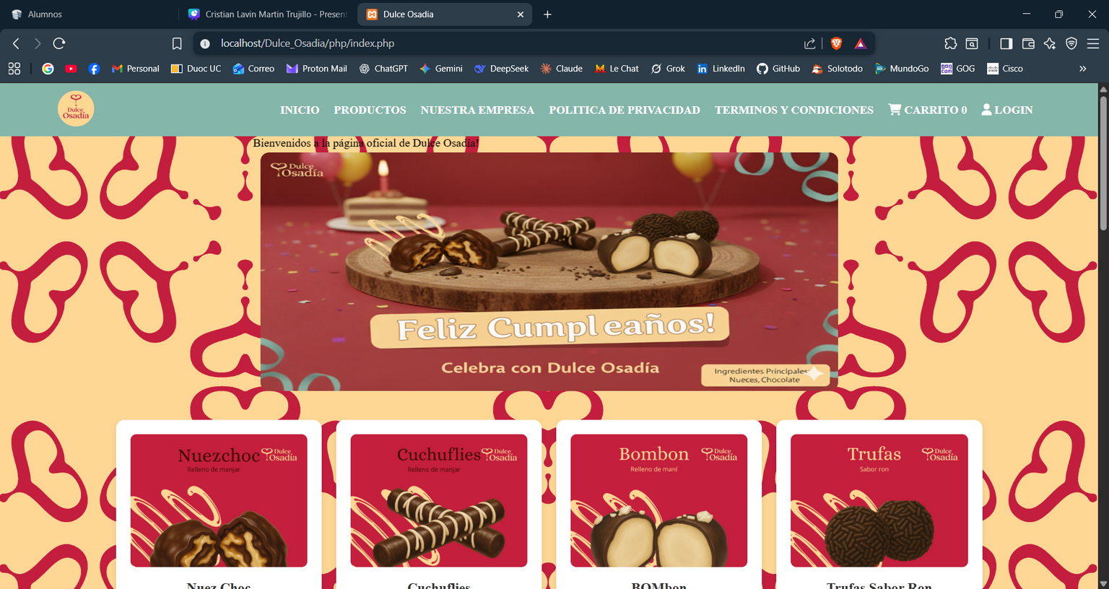
Solución

Slide 5
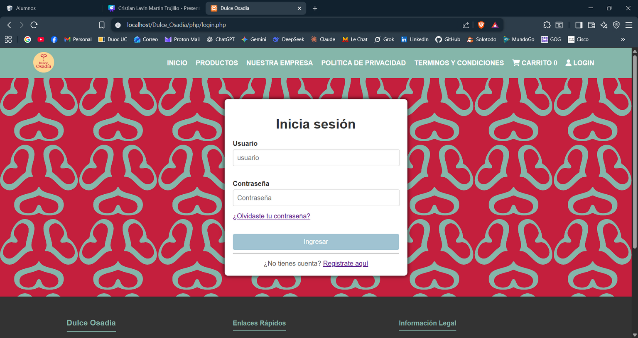
Solución

Slide 6
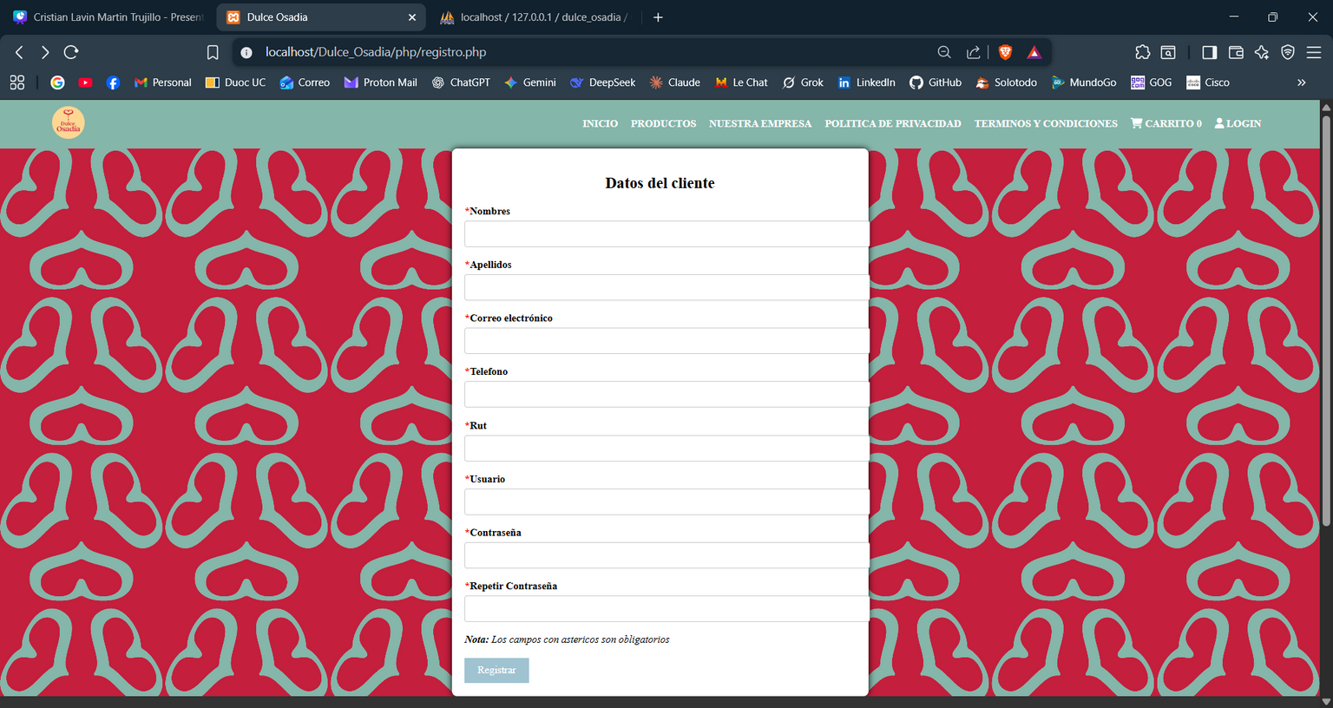
Solución

Slide 7
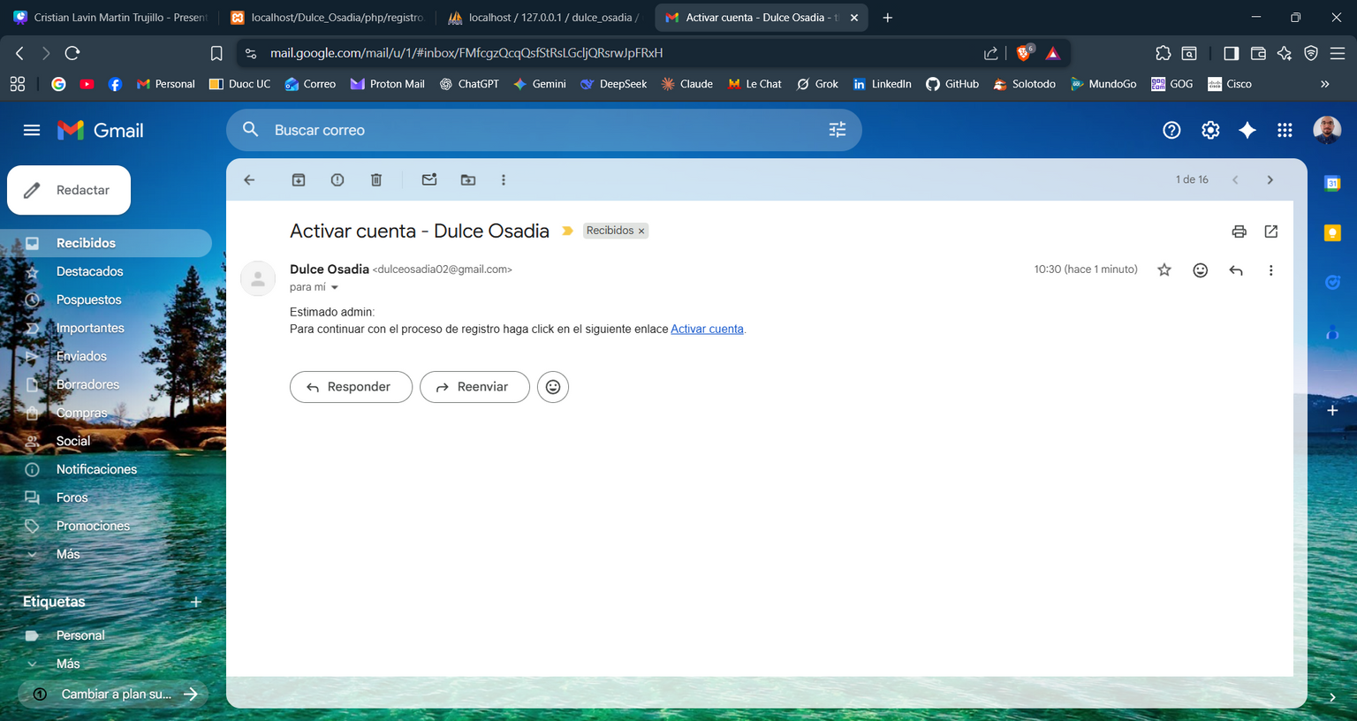
Solución

Slide 8
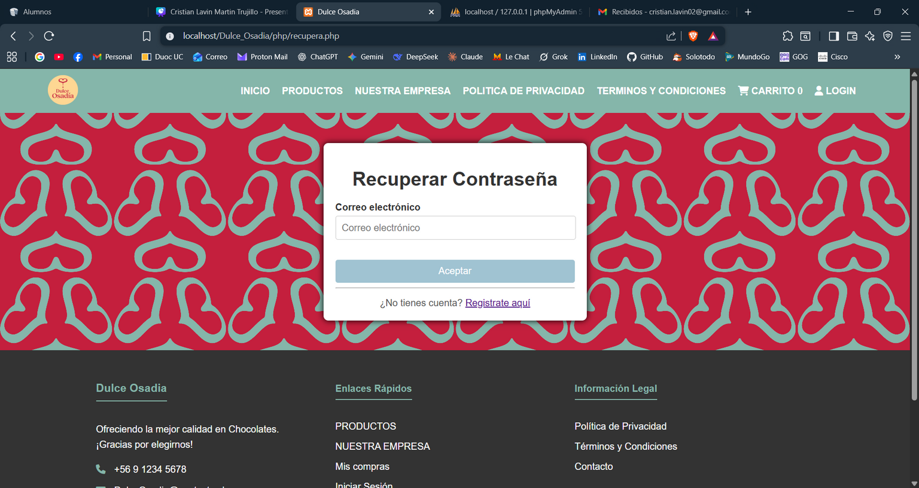
Solución

Slide 9
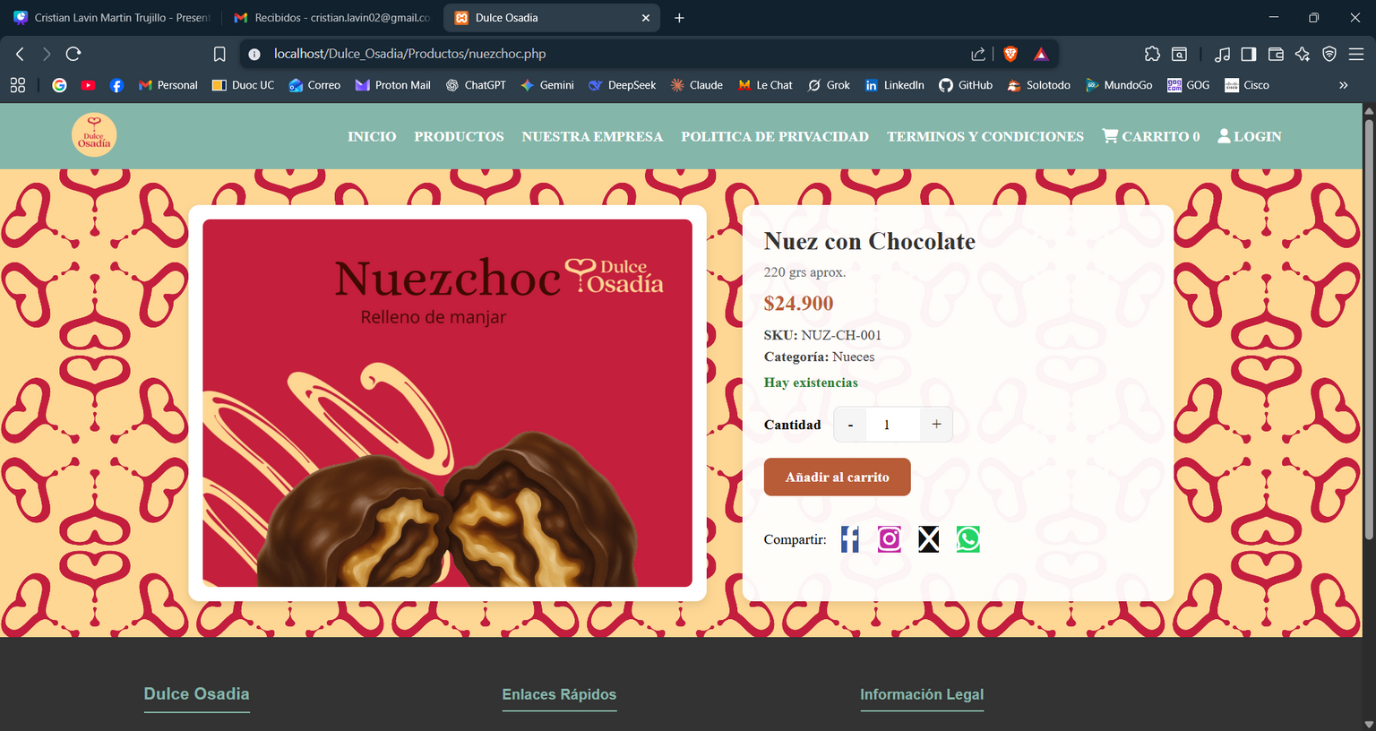
Solución

Slide 10
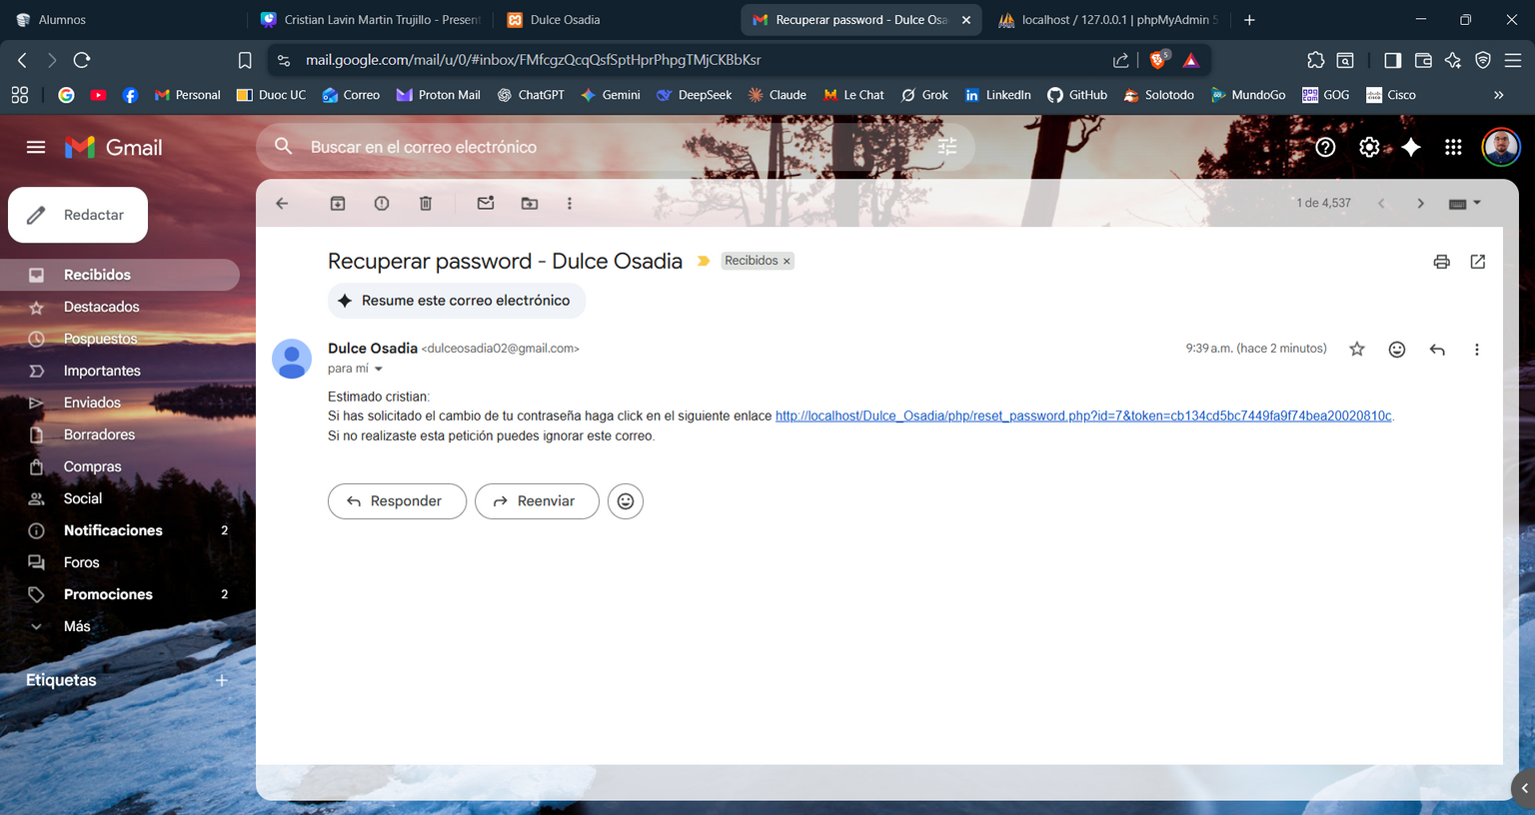
Solución

Slide 11
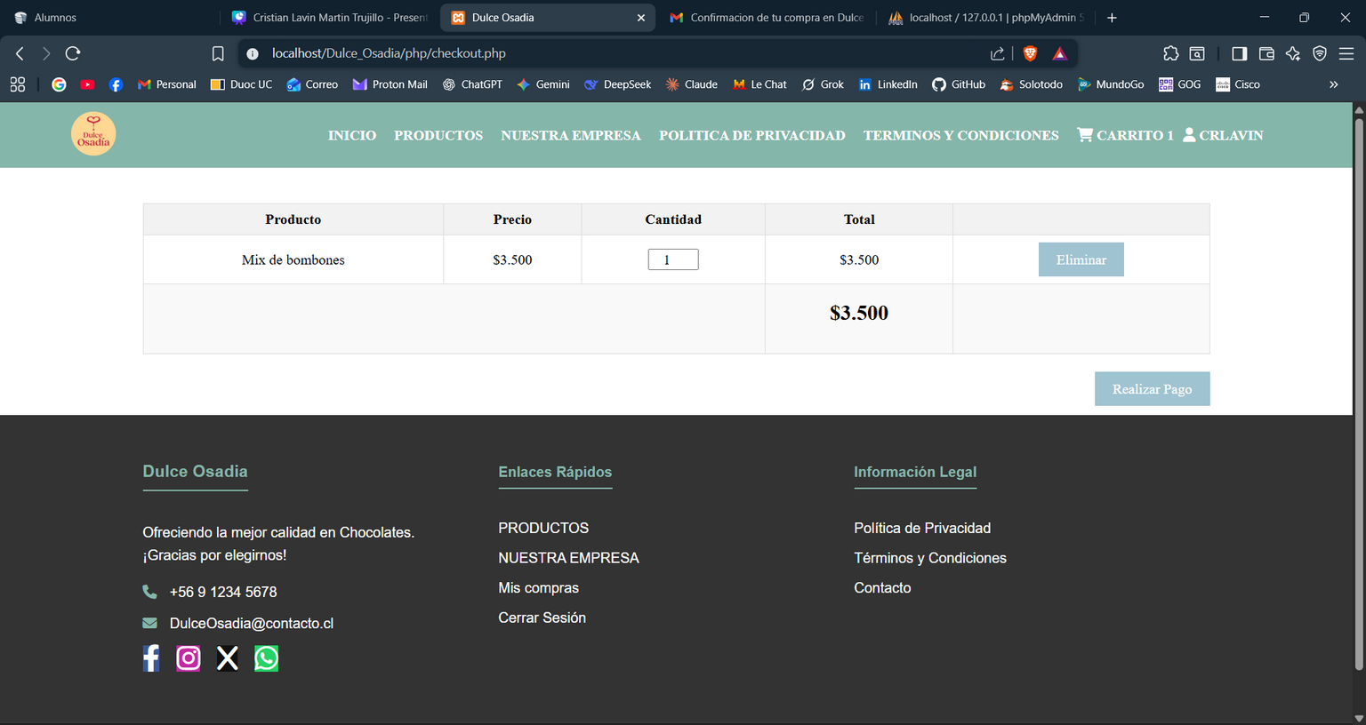
Solución

Slide 12
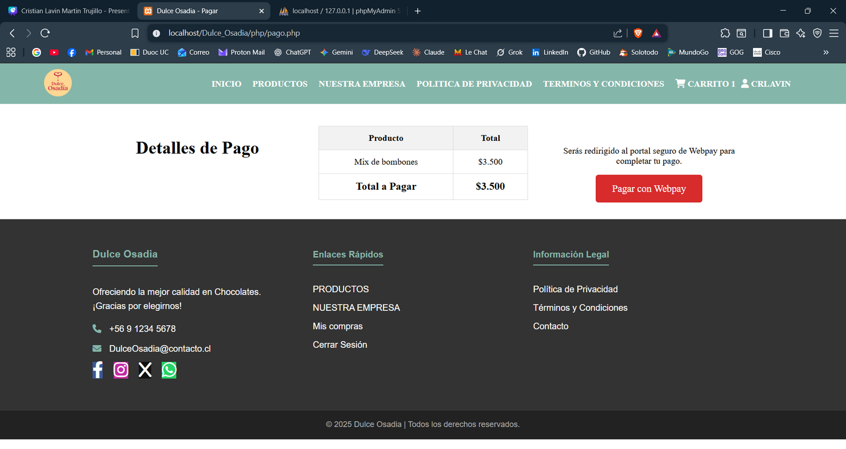
Solución

Slide 13
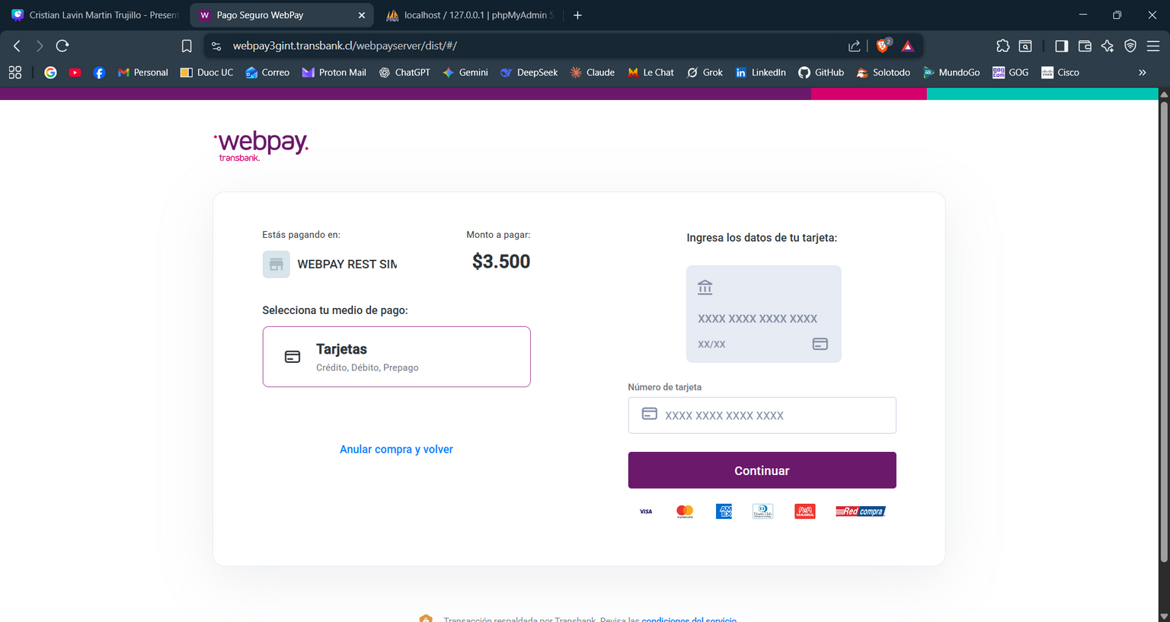
Solución

Slide 14
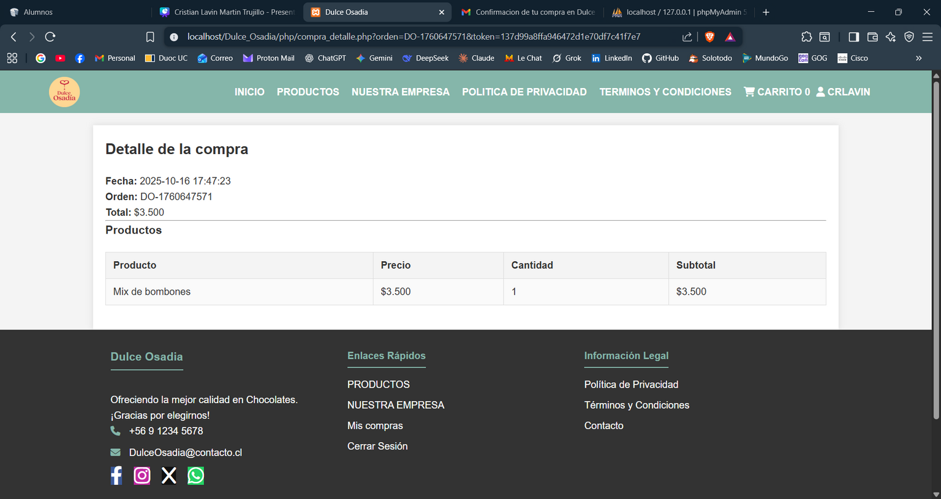
Solución

Slide 15
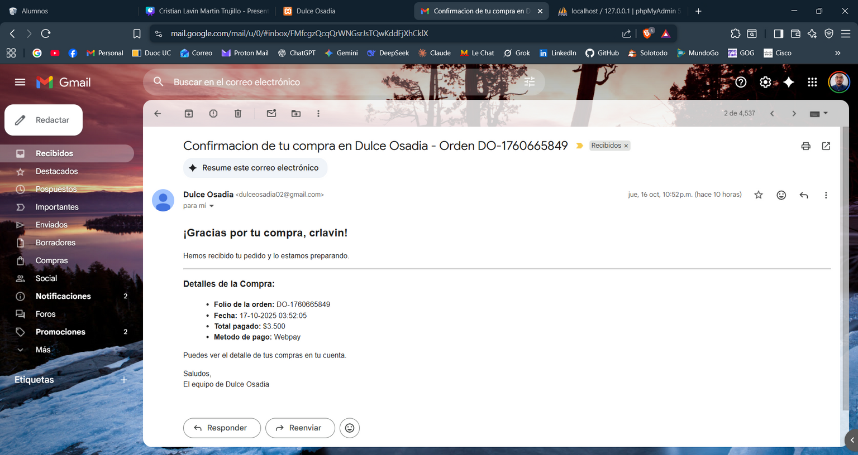
Solución

Slide 16
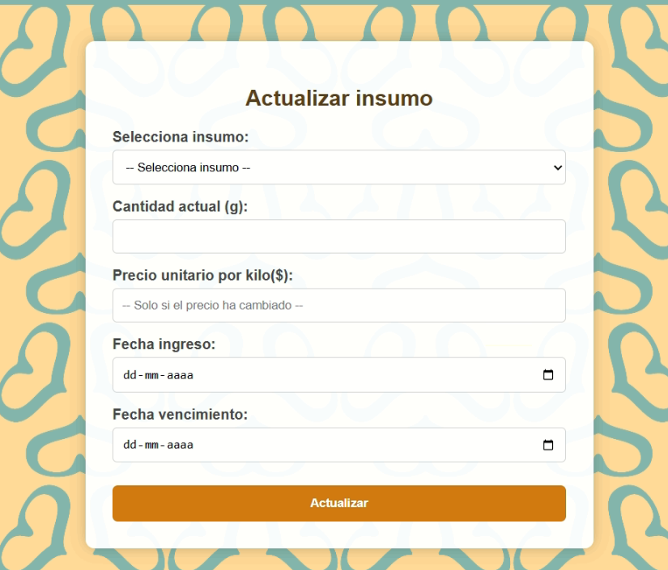
Solución

Slide 17
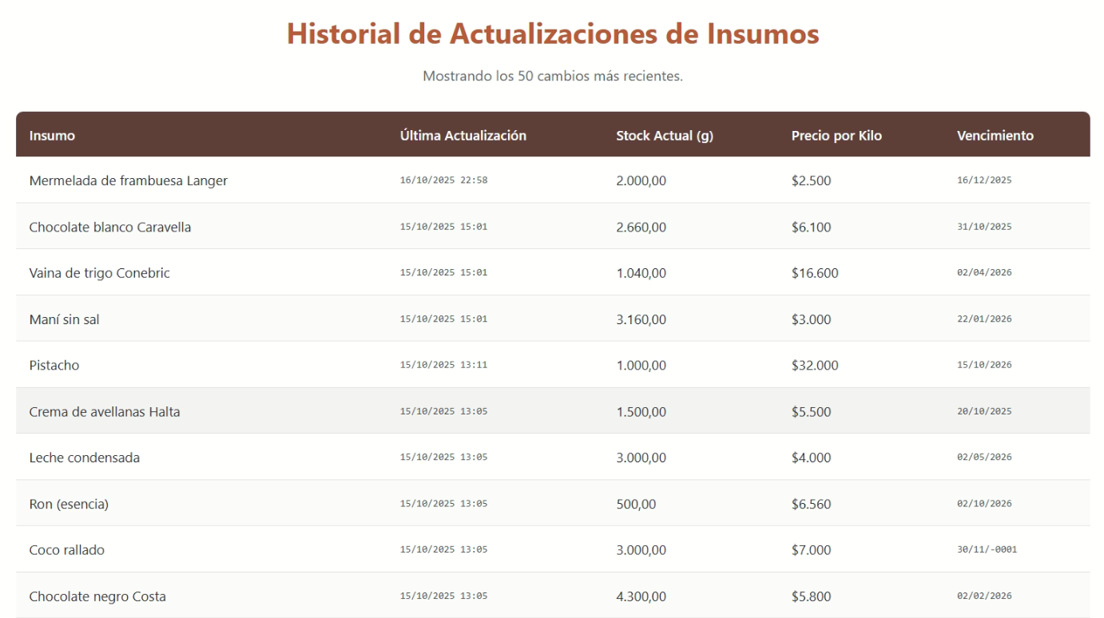
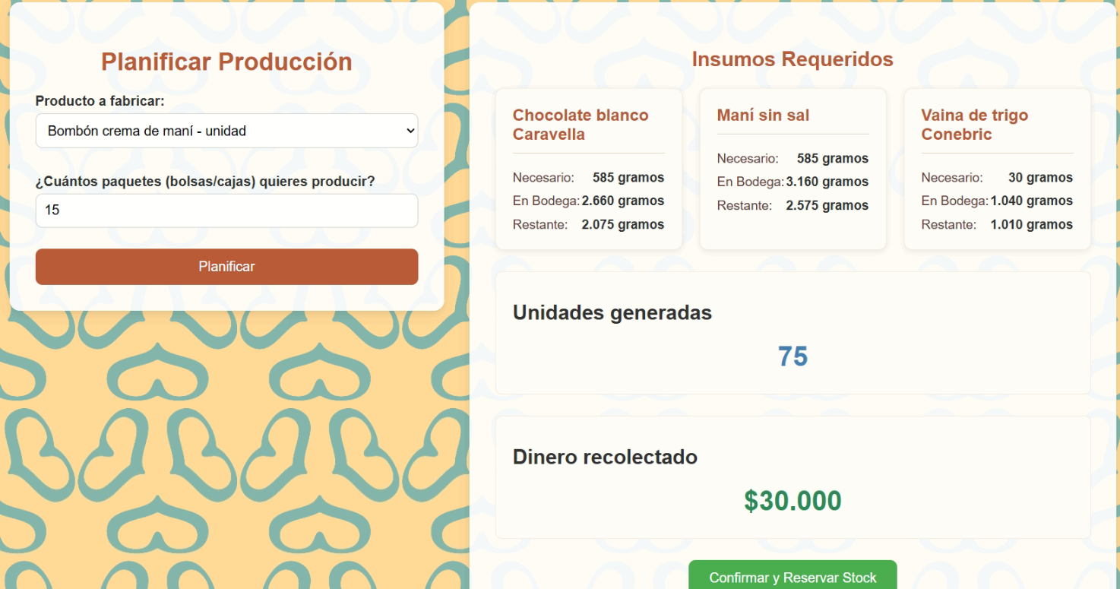
Solución

Slide 18
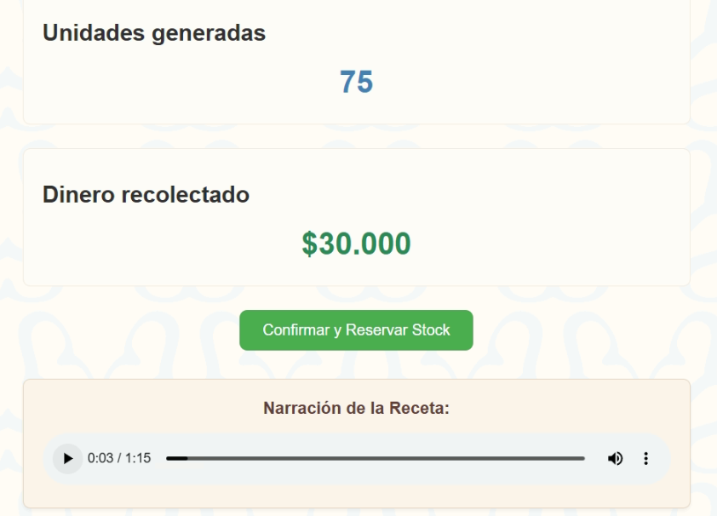
Solución

Slide 19
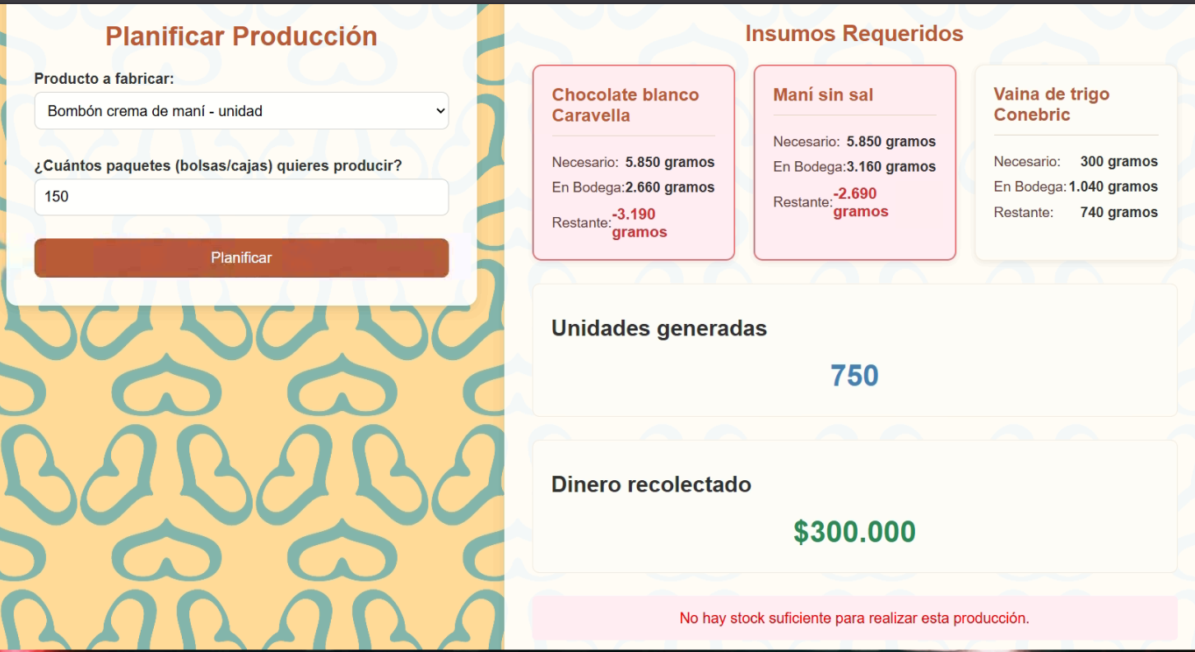
Solución

Slide 20
Conclusión
En resumen, el proyecto desarrollado ofrece una solución integral y robusta a los problemas críticos que enfrentaba Dulce Osadía. Al abordar la falta de visibilidad de inventario y la ausencia de un canal de ventas digital, esta plataforma se convierte en una herramienta estratégica para el crecimiento y la eficiencia del negocio. Los beneficios clave de esta implementación son: Optimización de la Gestión Interna: Se ataca directamente la problemática de la falta de visibilidad de materias primas con scripts para la gestión de recetas e insumos, lo que permite reducir los quiebres de stock y el desperdicio por caducidad. Expansión del Mercado y Aumento de Ventas: La creación de un canal de ventas en línea, con un catálogo de productos y un carrito de compras, rompe la barrera local y abre nuevas oportunidades de negocio. Automatización y Reducción de Carga Administrativa: La integración de un proceso de pago completo con Transbank y notificaciones automáticas por correo electrónico simplifican el seguimiento de pedidos y cobros, minimizando la sobrecarga administrativa. Base Tecnológica Sólida: El uso de tecnologías como PHP, SQL y librerías especializadas como Transbank SDK y PHPMailer, asegura un sistema seguro, funcional y escalable para futuras necesidades. Este sistema web no solo moderniza a Dulce Osadía, sino que le proporciona las herramientas digitales necesarias para mejorar su rentabilidad, optimizar sus operaciones y ofrecer una experiencia de compra profesional a sus clientes.

